Slide 2
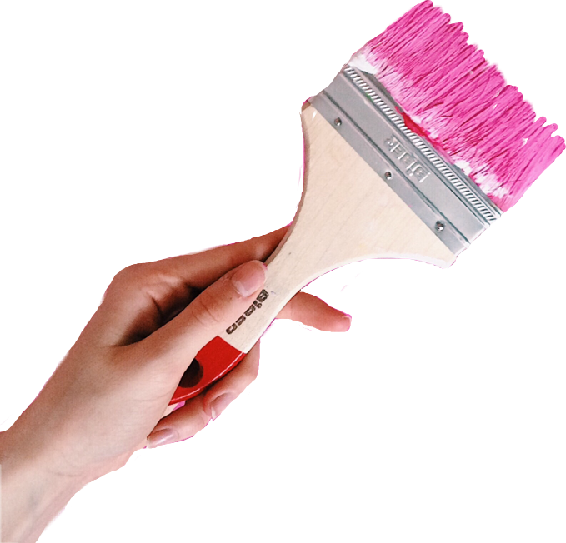
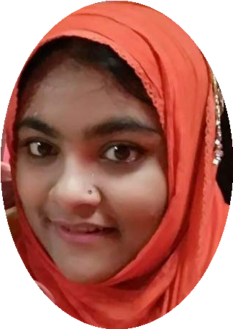
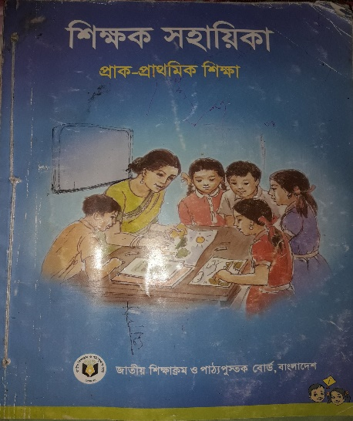
পরিচিতি
শিক্ষক পরিচিতি
পাঠ পরিচিতি
মাহফুজা ইয়াসমীন শ্রাবণী
সহকারী শিক্ষক
আলোকদিয়া সরকারি প্রাথমিক বিদ্যালয়
নড়াইল সদর, নড়াইল।
শ্রেণি: প্রাক-প্রাথমিক
সৃজনশীল কাজ: গল্প
উপকরণ: শিক্ষক সহায়িকা
(প্রাক-প্রাথমিক শিক্ষা)

Slide 3
শিখনফল
এই পাঠ শেষে শিক্ষার্থীরা----
3.1.3 ছোট ছোট গল্প শুনে নিজের মতো করে বলতে পারবে।
৩.১.৭ ছড়া, গান, গল্প বলতে পারবে।
৩.১.১২ অসম্পূর্ণ গল্প নিজে সম্পূর্ণ করে বলতে পারবে।
৫.২.১ দলে ধারাবাহিক গল্প তৈরি করতে ও বলতে পারবে।

Slide 4
সৃজনশীল কাজ: গল্প
ছোট্ট ছেলে বেলাল

Slide 5
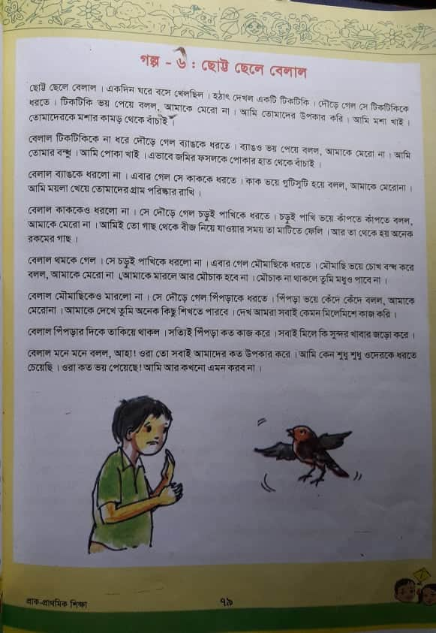
আমাদের আজকের গল্প

Slide 6
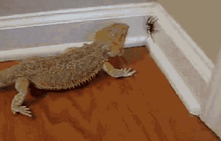
এসো ছবি দেখে গল্প শুনি।
টিকটিকি ভয় পেয়ে বলল, আমাকে মেরো না।
দৌঁড়ে গেল সে টিকটিকিকে ধরতে।
একদিন ঘরে বসে খেলছিল।
তোমাদের মশার কামড় থেকে বাঁচাই।
আমি মশা খাই।
হঠাৎ দেখল একটি টিকটিকি।
আমি তোমাদের উপকার করি।
ছোট্ট ছেলে বেলাল।

Slide 7
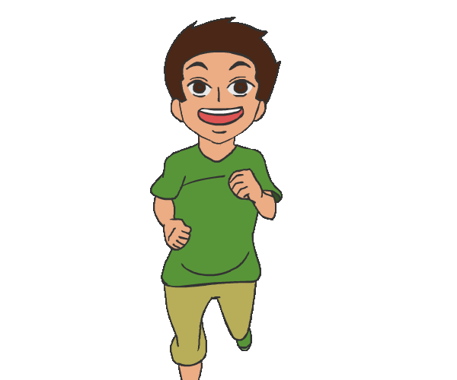
এসো ছবি দেখে গল্প শুনি।
বেলাল টিকটিকিকে না ধরে দৌঁড়ে গেল ব্যাঙকে ধরতে।
ব্যাঙও ভয় পেয়ে বলল, আমাকে মেরো না ।
আমি তোমার বন্ধু।
এভাবে জমির ফসলকে পোকার হাত থেকে বাঁচাই।
বেলাল ব্যাঙকে ধরলো না।
আমি পোকা খাই।

Slide 8
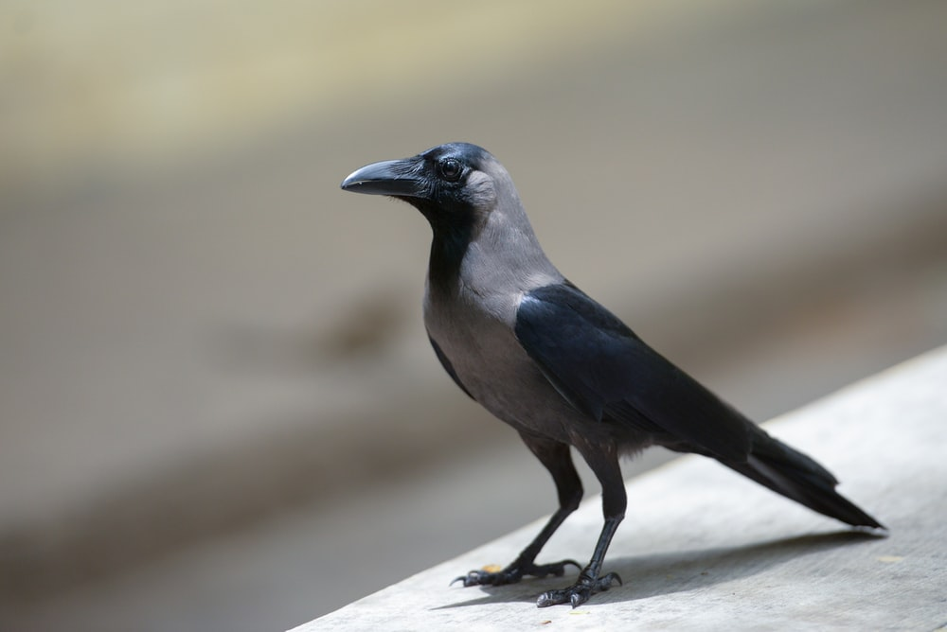
এসো ছবি দেখে গল্প শুনি।
এবার সে গেল কাককে ধরতে।
কাক ভয়ে গুটিসুটি হয়ে বলল, আমাকে মেরোনা।
বেলাল কাককেও ধরলো না।
আমি ময়লা খেয়ে তোমাদের গ্রাম পরিষ্কার রাখি।

Slide 9
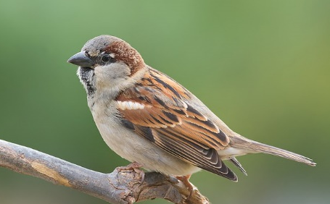
এসো ছবি দেখে গল্প শুনি।
আমিই তো গাছ থেকে বীজ নিয়ে যাওয়ার সময় তা মাটিতে ফেলি।
সে চড়ুই পাখিকে ধরলো না।
আর তা থেকে হয় অনেক রকমের গাছ।
সে দৌঁড়ে গেল চড়ুই পাখিকে ধরতে।
বেলাল থমকে গেল।
চড়ুই পাখি ভয়ে কাঁপতে কাঁপতে বলল, আমাকে মেরোনা।

Slide 10
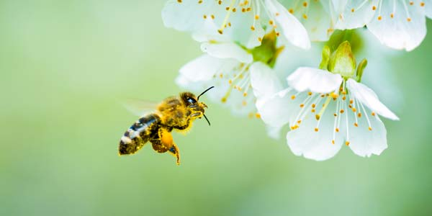
এসো ছবি দেখে গল্প শুনি।
মৌমাছিও ভয়ে চোখ বন্ধ করে বলল, আমাকে মেরো না।
বেলাল মৌমাছিকেও মারলো না।
আমাকে মারলে আর মৌচাক হবে না।
এবার গেল মৌমাছিকে ধরতে।
মৌচাক না থাকলে তুমি মধুও পাবে না।

Slide 11
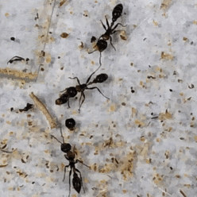
এসো ছবি দেখে গল্প শুনি।
সে দৌঁড়ে গেল পিঁপড়াকে ধরতে।
দেখ আমরা সবাই কেমন মিলেমিশে কাজ করি।
পিঁপড়া ভয়ে কেঁদে কেঁদে বলল, আমাকে মেরোনা।
সবাই মিলে কি সুন্দর খাবার জড়ো করে।
আমাকে দেখে তুমি অনেক কিছু শিখতে পারবে।
বেলাল পিঁপড়ার দিকে তাকিয়ে থাকল।
সত্যিই পিঁপড়া কত কাজ করে।

Slide 12
এসো ছবি দেখে গল্প শুনি।
বেলাল মনে মনে বলল, আহা! ওরা তো সবাই আমাদের কত উপকার করে।
আমি কেন ওদের
শুধু শুধু ধরতে চেয়েছি।
ওরা কত ভয় পেয়েছে!
আমি আর কখনো এমন করব না

Slide 13
বলতো দেখি......
১. আমরা গল্প থেকে কয়টি প্রাণীর নাম জেনেছি?
২. আমরা গল্পে কয়টি পাখির কথা জেনেছি?
৩. গল্পে কয়টি পোকামাকড়ের কথা শুনলাম?
২টি, টিকটিকি ও ব্যাঙ
২টি, কাক ও চড়ুই পাখি
২টি, মৌমাছি ও পিঁপড়া

Slide 14
এসো আরও কিছু করি............
আমি গল্পের কিছু অংশ বলার পর তোমরা গল্পটি বলার চেষ্টা কর।
এসো আমরা পছন্দমতো দল তৈরি করে গল্পটি বলি।
এসো আমরা পছন্দমতো দল তৈরি করে প্রাণী, পাখি ও পোকামাকড়ের নাম পরিবর্তন করে গল্পটি বলি।
বলতো গল্প থেকে আমরা কী শিখলাম?

Slide 15
বাড়ির কাজ
#বাড়িতে সকলকে
এই সুন্দর গল্পটি বলবে।
#আর এই গল্পের মত কোন প্রানী, পাখি আর
পোকামাকড়ের ক্ষতি করবে না।

Slide 16
সকলকে ধন্যবাদ

